Slide 1

Mestrado Integrado em Bioengenharia

Slide 2


Breve Apresentação do Curso
Preparar recursos humanos com capacidade para abordarem, de uma forma multidisciplinar, problemas de biomedicina e de biotecnologia industrial sob as perspetivas da engenharia de processos e da engenharia molecular.
Ligação ao tecido económico-social:
-Palestras informais proferidas por convidados do tecido empresarial e de unidades de saúde;
-Estágio curto de ambientação profissional no 3º ano;
-Estágio semestral no final do 5º ano (Dissertação).

Slide 3
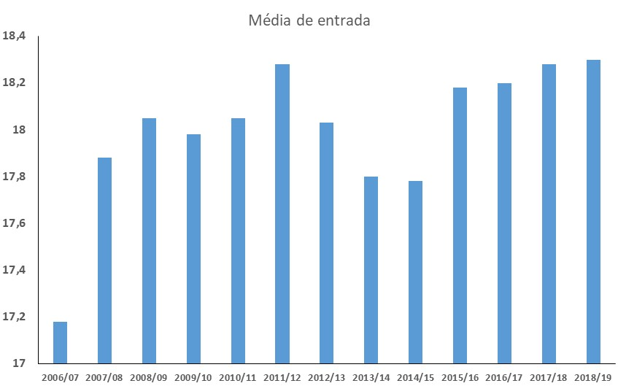
Algumas Informações…
- CRIADO EM PARCERIA PELA FEUP E PELO ICBAS
1ª EDIÇÃO EM 2006/07 – 1os finalistas em 2010/11
- DISCIPLINAS ESPECÍFICAS
• MATEMÁTICA A, FÍSICA E QUÍMICA
• MATEMÁTICA A, BIOLOGIA E GEOLOGIA
Numerus clausus (18/19): 62
Notes:
3

Slide 4
Organização do Plano de Estudos
Mestrado Integrado em Bioengenharia
Tronco comum
1º ano
1º semestre: FEUP
2º ano
2º semestre: ICBAS
Especialização
3º ano
Engenharia Biomédica
- FEUP -
4º ano
Engenharia Biológica
- FEUP -
5º ano
Biotecnologia Molecular
- ICBAS -

Slide 5



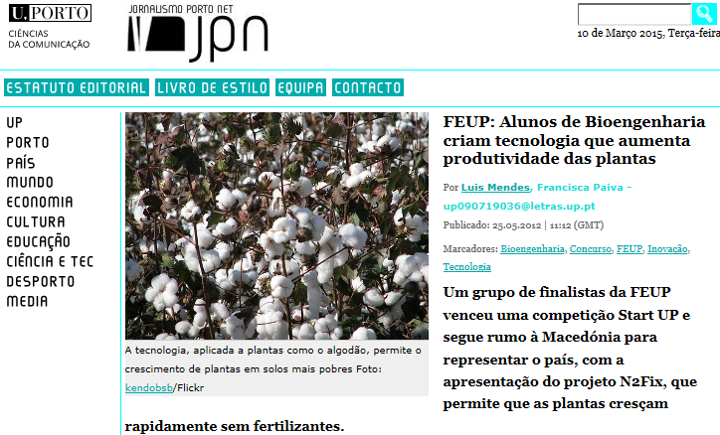
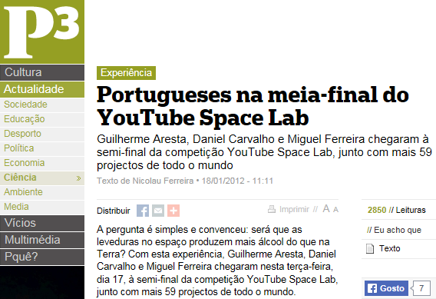
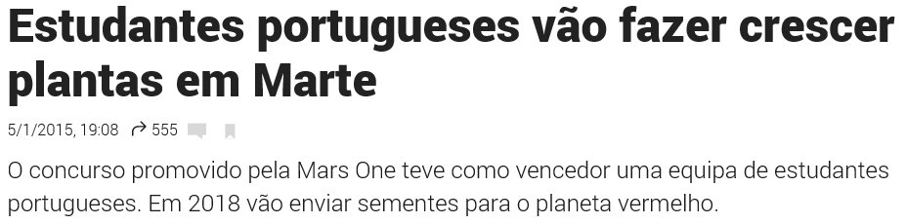
Algumas Curiosidades…

Slide 6
E DEPOIS DE ACABAR O CURSO…?

Slide 7
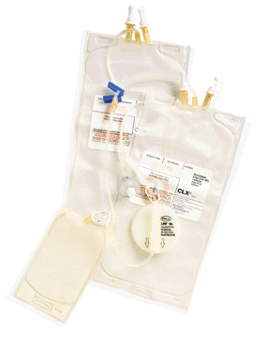
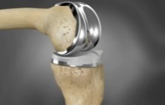

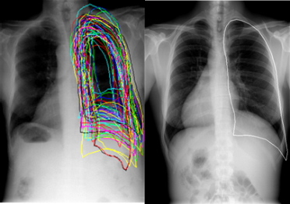
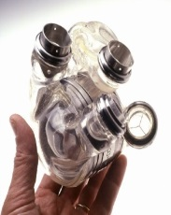
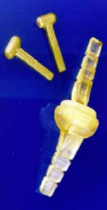
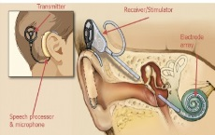
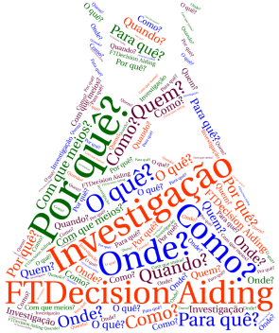
Saídas Profissionais
Instrumentação biomédica
Dispositivos médicos (próteses externas e internas)
Engenharia de materiais e de tecidos (nomeadamente para medicina regenerativa)
Telemedicina
Bioinformática
Robótica médica (cirurgia minimamente invasiva)
Processamento e análise de sinais e imagens biomédicas
Biónica
Engenharia Biomédica

Slide 8




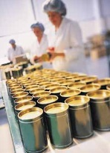
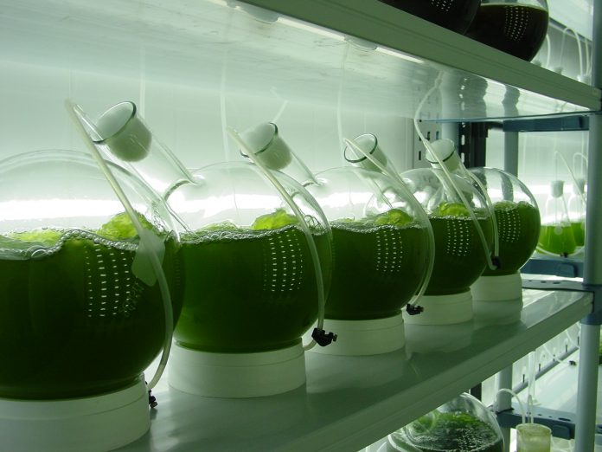
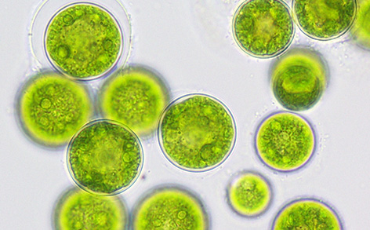
Saídas Profissionais
Engenharia Biológica
Indústrias de processos químico-biológicos
Indústrias de valorização de materiais naturais
Indústrias de valorização do ambiente e saúde ambiental
Farmacêutica
Alimentar
Cosméticos
Aromas
Madeira
Couro
Materiais e produtos de origem marinha
Tratamento de resíduos contaminados
Qualidade ambiental em unidades hospitalares e empresas da área da saúde
Bioenergia

Slide 9

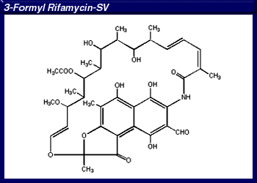

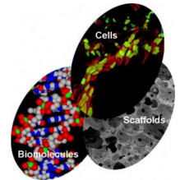
Saídas Profissionais
Resolução de problemas de Biomedicina sob a perspectiva da Engenharia molecular
Biotecnologia molecular
Concepção e desenvolvimento de novos produtos com base em biologia e engenharia moleculares
Indústria Farmacêutica
Biotecnologia Molecular
Física
Química
Matemática
Medicina
Engenharia
Biologia
Informática
Nanomedicina
Engenharia Regenerativa

Slide 10
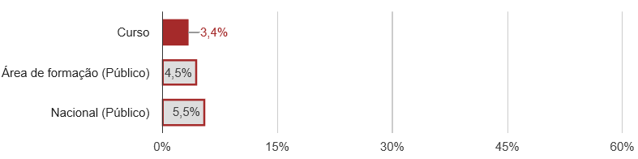
Empregabilidade
Percentagem de recém-diplomados do curso que estão registados no IEFP como desempregados.
Média FEUP: 4,5%
Fonte: http://infocursos.mec.pt/

Slide 11
Orgãos de Gestão do MIB
Codiretores de curso
Francisco Xavier Malcata (FEUP)
Maria da Conceição Rangel (ICBAS)
Diretor Adjunto
José Machado da Silva (FEUP)
Comissão Científica
a) Comissão Restrita
Francisco Xavier Malcata (FEUP)
Maria da Conceição Rangel (ICBAS)
José Machado da Silva (FEUP)
Mário Adolfo Barbosa (ICBAS)
Fernando Jorge Monteiro (FEUP)
Maria Judite Novais (ICBAS)
Filipe Mergulhão (FEUP)
Manuel Vilanova (ICBAS)
Fernando Jorge Monteiro (FEUP)
b) Comissão de Acompanhamento
Francisco Xavier Malcata (FEUP)
Maria da Conceição Rangel (ICBAS)
Artur Cardoso (FEUP)
Luís Mira Vieira (ICBAS)

Slide 12
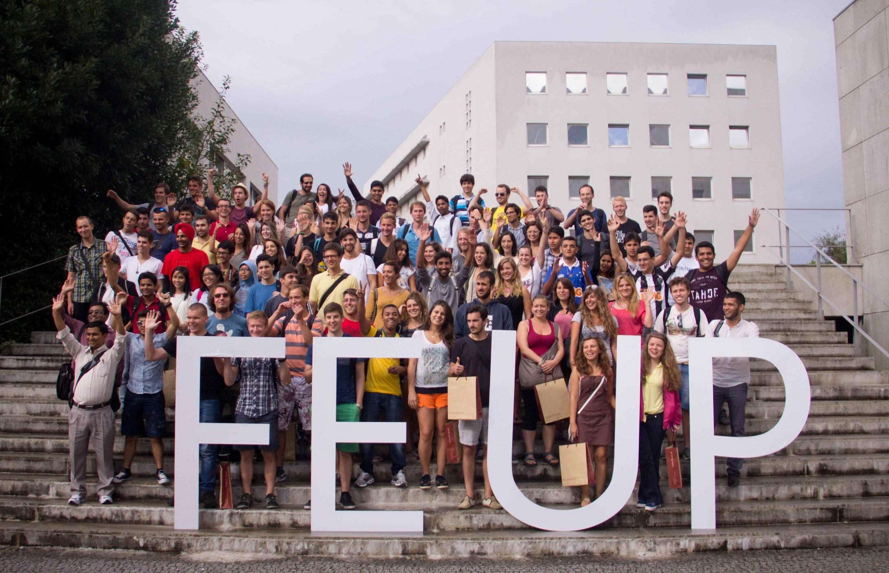
Título
Obrigado pela vossa atenção!

